Slide 1
P6 využití odpadů ve stavebnictví
A ODSTRAŇOVÁNÍ ODPADŮ
MJ 001 EKOLOGIE VE STAVEBNICTVÍ

Slide 2
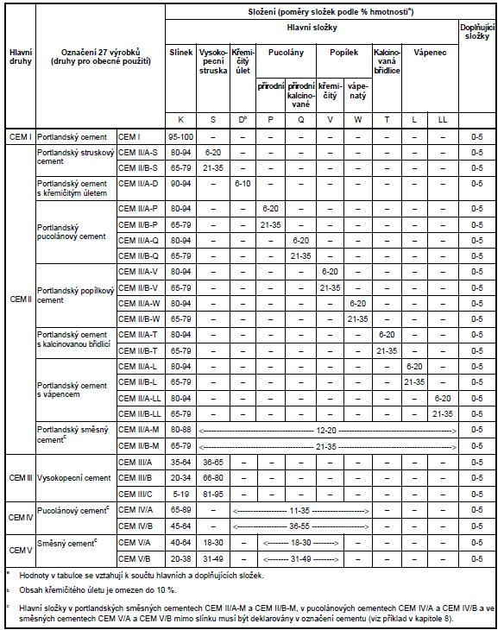
Rozdělení cementů
ČSN EN 197-1

Slide 3
Odpadní sádrovce – A) Chemosádrovce
Vznikají neutralizací odpadní H₂SO₄ vápnem při chemických výrobách:
CaO + H₂SO₄ + H₂O → CaSO₄⋅2H₂O
Výroba kyseliny citronové – zbytky kys. citronové velmi zpomalují tuhnutí cementu a sádry.
Odpady z výroby kyseliny fluorovodíkové, které jsou směsí anhydritu, sádrovce, kys. sírové a fluorovodíkové. Přídavek v množství 10 – 20 % k přírodnímu sádrovci ještě před jeho vypálením zvyšuje pevnosti vyráběné sádry.
Výroba kyseliny fosforečné:
Ca₅(PO₄)3F + 5 H₂SO₄ + 10H₂O → 3H₃PO₄ + HF + 5(CaSO₄·2H₂O)
obsah dihydrátu v odpadajícím produktu je velmi vysoký, avšak obsahuje ještě zbytky kyselin sírové, fosforečné, rozpustné fosforečnany, sodné sloučeniny aj.

Slide 4
Odpadní sádrovce – B) Energosádrovec
Větší význam než chemosádrovec.
Energosádrovec – produkt vznikající při odsíření kouřových plynů v elektrárnách a teplárnách, kde se spalují fosilní paliva bohatá na síru.
Mokrá vápencová vypírka – nejčastěji používaná metoda:

Slide 6
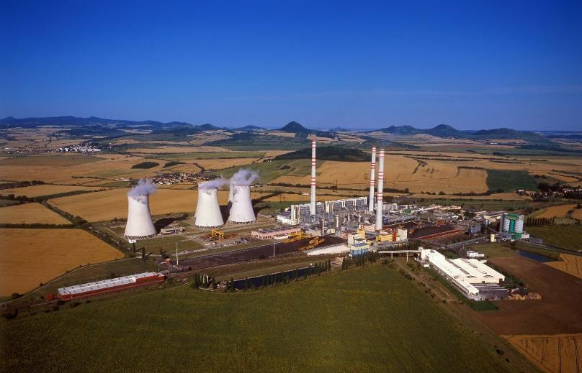
Odpadní sádrovce – B) Energosádrovec
Pro odsiřovací proces kouřových plynů pro jeden elektrárenský blok je v hrubé roční bilanci:
cca 60 000 t vápence
získá se 100 000 t sádrovce
je zdrojem pro výrobu 84 000 t sádry.
?
Foto: ČEZ, Elektrárna Počerady

Slide 7
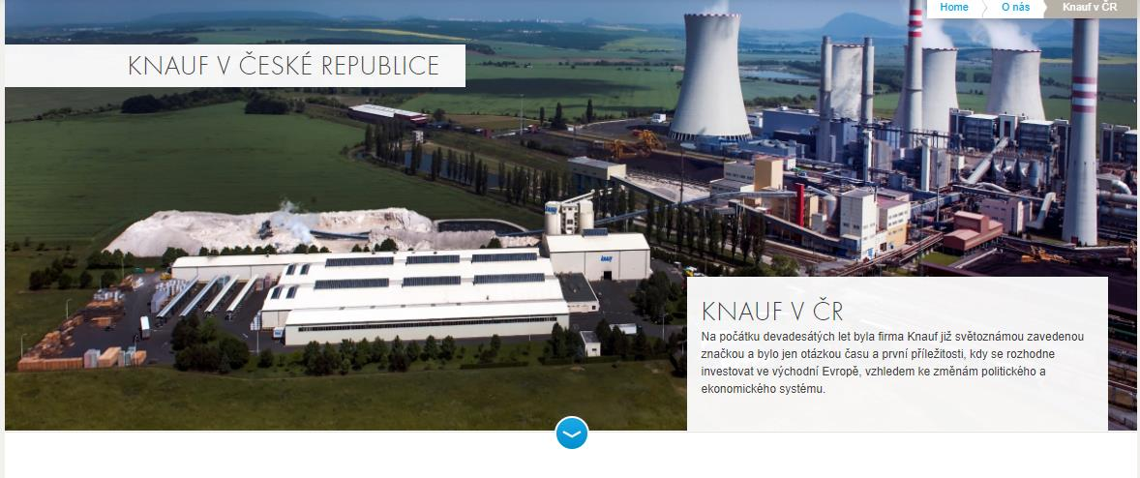
https://www.knauf.cz

Slide 8
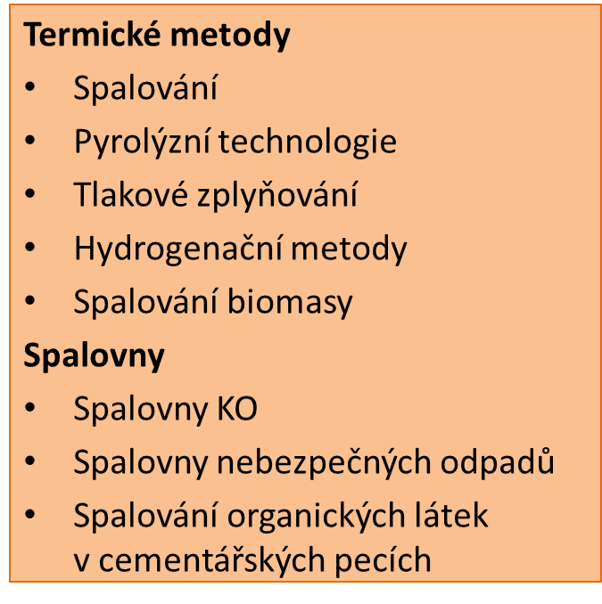
Energetické využívání odpadů
+ redukce objemu odpadů
+ využití energie
- znečišťování ovzduší
- vysoké náklady na výstavbu
- složitý technologický proces

Slide 9
Zařízení na energetické využití odpadů
800 – 1 600 °C
Spalování
Spoluspalování
Nízkoteplotní:
Vysokoteplotní:

Slide 10
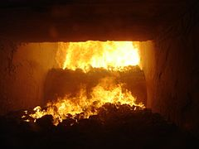
Technologie spalování
Základní zařízení je rošt
Zóna sušení:
odpaření vody ⇒ zvýšení teploty z 20 na 100 °C,
celková spotřeba energie: 334 kJ/kg k ohřátí vody z 20 na 100 °C,
2260 kJ/kg přeměna H₂O z (l) na (g) ⇒ využívá se odpadní teplo z ohniště.
Zóna zplyňování:
přeměna (s) na těkavé složky (250–750 °C).
Zóna pálení:
proud zplyněných látek hoří ⇒ zahřívání dalších složek a jejich zplynění,
po vznícení těkavých složek pokračuje hoření bez přídavného paliva.

Slide 11
Technologie spalování
Chemické procesy při pálení:
C + O₂ → CO₂
2C + O₂ → CO
C + H₂O → CO + H₂
Zóna odhořívání:
nutný dostatečný přívod vzduchu – potřebná časová výdrž,
rovnoměrné hoření při výšce odpadu 1,25 m,
spotřeba energie – 1,6 GJ/m³·h.
Zóna vyhoření:
škvára se chladí vodou nebo vzduchem,
spaliny se vedou před kotel ⇒ ochlazení na 250 až 300°C.

Slide 12
Popílek v elektrofiltrech,
SO₂ a další kyselé plyny – pračka se suspenzí Ca(OH)_{2 ,}
NO_{x} – většinou nekatalytická redukce (850–1000°C),
další složky – adsorpce na aktivním uhlí,
katalytický rozklad organických látek typu PCDD/F (polychlorované dibenzodioxiny a dibenzofurany) na speciálních filtrech z GORE-TEXu.

Slide 13
Škvára – spečené zbytky po spalování, bez zápachu
Složení: SiO₂≈ 50 %, CaO, Al₂O₃, alkálie, oxidy Fe, chloridy, sírany, fluoridy, oxidy těžkých kovů
Použití: technické zabezpečení skládky
Popílek – nebezpečný odpad, šedý, bez zápachu
Složení: SiO₂, CaO, Al₂O₃, těžké kovy, PCB (polychlorované bifenyly), PAU (polycyklické aromatické uhlovodíky), dioxiny
Použití: solidifikuje se a využívá se při rekultivaci skládky

Slide 14
“End-produkt“ – nebezpečný odpad, odděluje se na textilních filtrech, solidifikuje se, složení:
CaCl₂ ≈ 60 %, CaSO₃ ≈ 20% , CaSO₄,
CaF₂, Ca(OH)₂
Solidifikát – odpad ostatní zahrnuje:
popílek + End-produkt + cement + H₂O ⇒ v plastickém stavu se dopraví
na skládku – za 48 h pevná hmota

Slide 15
Zařízení na tepelnou úpravu odpadů
Český hydrometeorologický ústav v současné době zpracovává a ve spolupráci s ČIŽP průběžně aktualizuje databázi spaloven odpadů.
V návaznosti na článek 12 směrnice 2000/76/ES, o spalování odpadu ze dne 4. prosince 2000, který upravuje přístup k informacím a spoluúčast veřejnosti zpřístupňujeme v níže uvedeném odkazu seznam spaloven nebezpečných a komunálních odpadů a zdrojů znečištění ovzduší spoluspalujících odpad, které jsou v současné době v České republice v provozu.
Samostatné soubory, viz Příloha č.1 a č.2

Slide 16
Spalovny tuhého komunálního odpadu (TKO)
V roce 1904 bylo usnesením městského zastupitelstva v Brně rozhodnuto o zbudování spalovny odpadů. Byla to první spalovna na území Rakousko-Uherska postavená na základě ověřené technologie z německého Dortmundu a Hannoveru, kde byl použit spalovací systém firmy ALFONS CUSTODIS z Vídně. Vlastní stavba započala na podzim roku 1904 a už 24. 8. 1905 vyrobila Spalovna zemského hlavního města Brna první elektrickou energii z odpadu.
V hlavní budově byla umístěna spalovací pec, která měla sedm spalovacích komor ve spojení s BABCOCK-WILCOXOVÝM parním kotlem s připojením na PARSONOVU turbínu. Spalovna pracovala denně 11 hodin, přičemž spalovala průměrně 27,45 tuny odpadu za den. Svému účelu spalovna sloužila do roku 1941 a v posledních dnech druhé světové války byla vybombardována. Snaha o znovuobnovení spalovny ve městě Brně se datuje od roku 1946, avšak realizovat tento záměr trvalo více než 40 let.

Slide 17
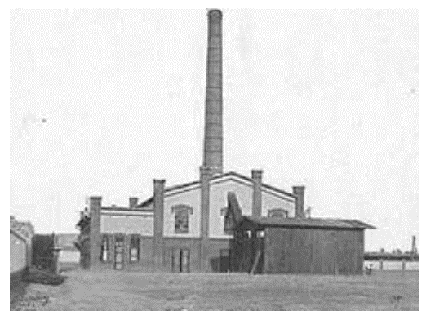
Spalovna zemského hlavního města Brna

Slide 18
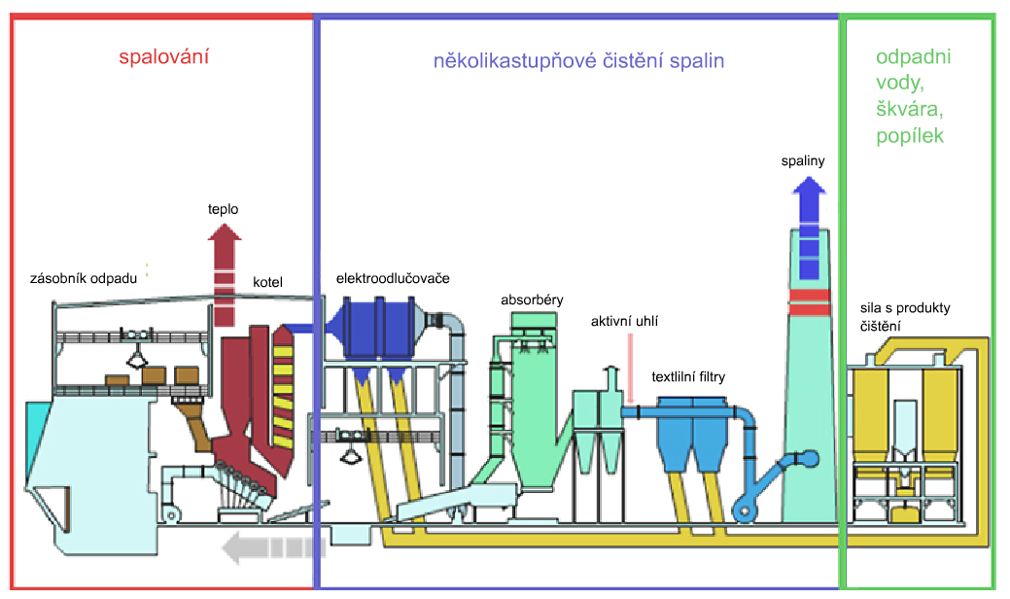
Schéma spalovny TKO
Systém samotného spalování zastupuje minimální část technologie.
Důraz je kladen na čištění spalin, aby se do ovzduší nedostávalo velké množství znečišťujících látek (oxidy síry (SO_{x}), dioxiny, oxidy dusíku (NO_{x}) a další).
http://www.vitejtenazemi.cz/cenia/index.php?p=spalovny_odpadu&site=odpady

Slide 19
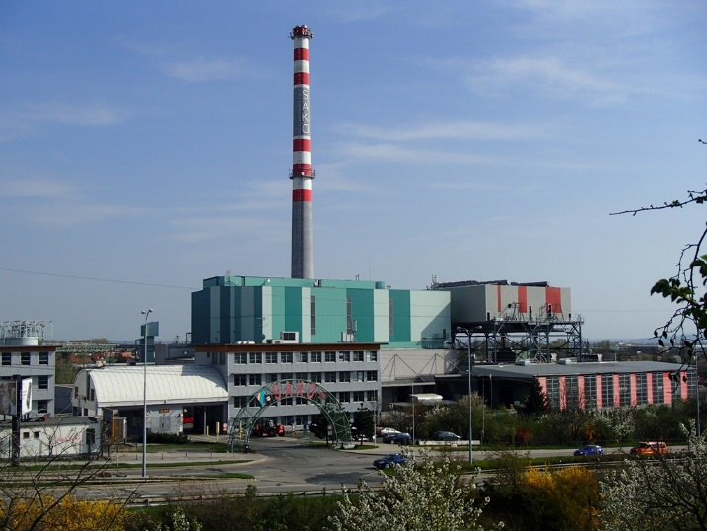
Spalovna Brno – SAKO Brno, a.s.
Zařízení na energetické využívání odpadu společnosti SAKO Brno, a.s., bylo vybudováno za účelem energetického využití komunálního odpadu se základní myšlenkou – použít odpadu jako paliva a takto získanou tepelnou energii využít na výrobu páry a elektřiny.

Slide 20
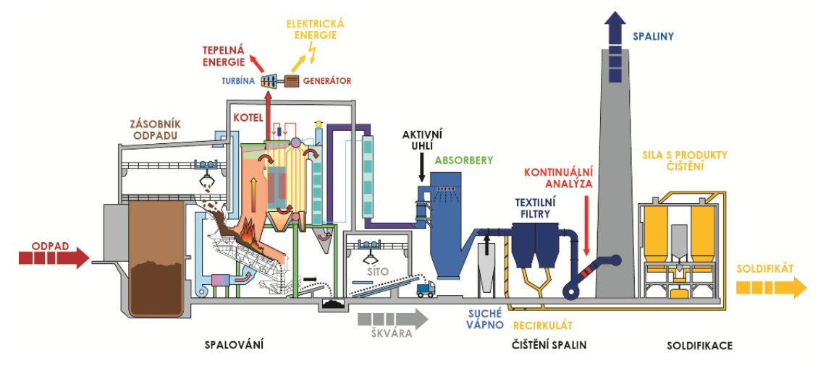

Slide 21
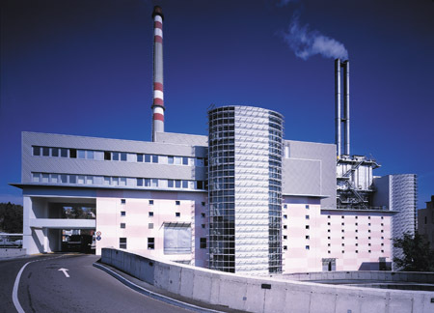
Spalovna Liberec – TERMIZO a.s.
Zařízení na energetické využití odpadů je spojeno s Teplárnou Liberec energetickým uzlem, což umožňuje využít synergického efektu:
při odběru např. vody potřebné pro výrobu páry, zemního plynu apod.,
při dodávkách energie vyrobené zařízením na energetické využití odpadu do soustavy centrálního rozvodu tepla.

Slide 22
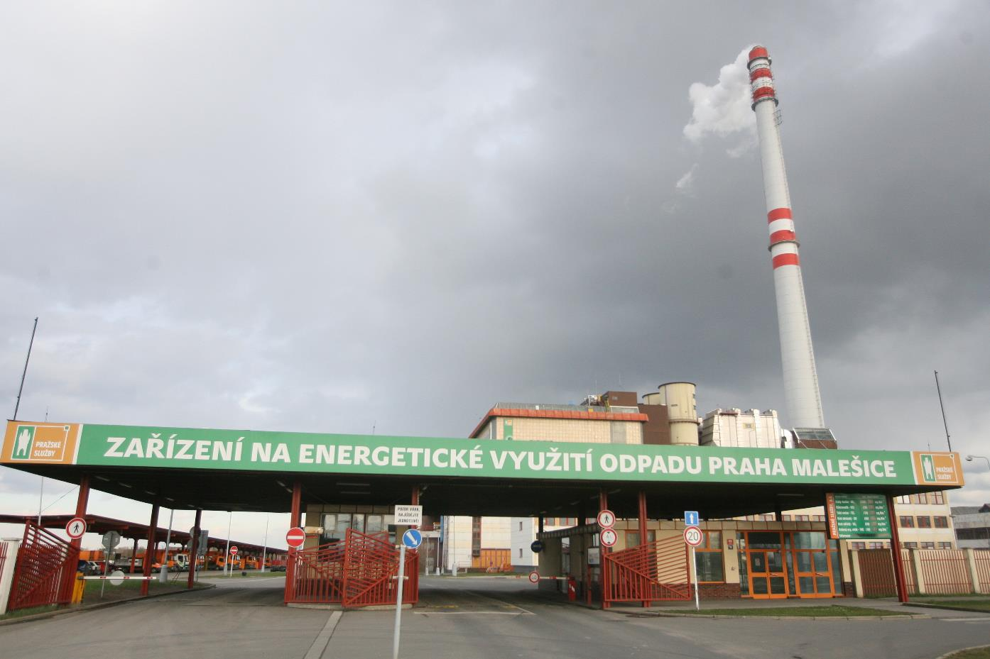
Spalovna Praha – Pražské služby a.s.

Slide 24
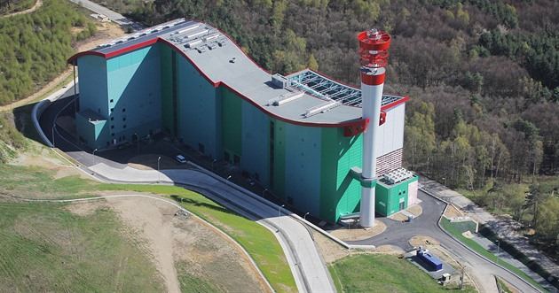
Spalovna Chotíkov – Plzeňská teplárenská a.s.

Slide 25
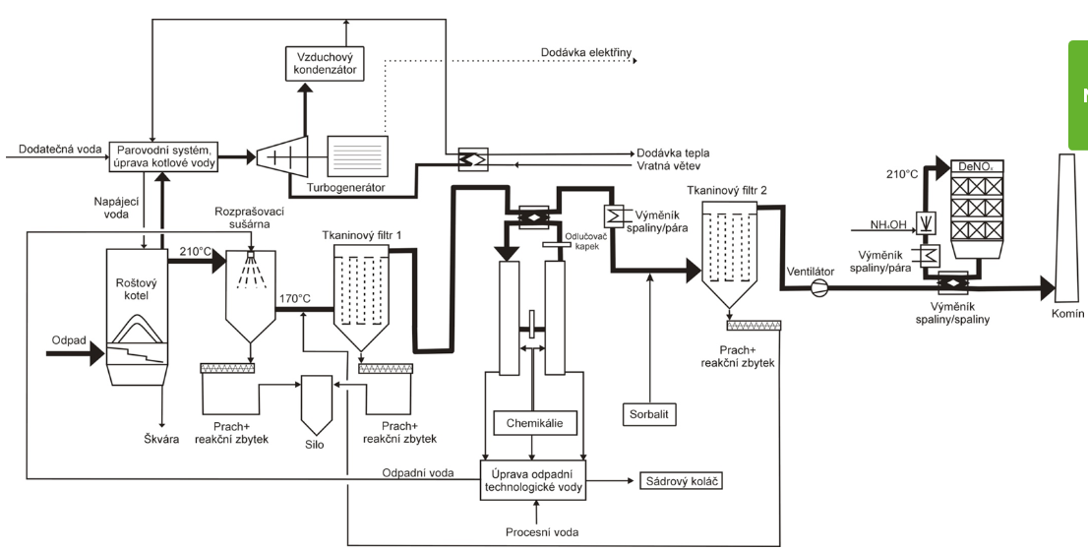

Slide 26
Čištění spalin ve spalovně Chotíkov
1) Rozprašovací sušárna s nástřikem odpadní vody – hlavní funkcí je odpar zahuštěné suspense z praček spalin.
2) Tkaninový filtr – dochází k zachycování pevných částic ve spalinách.
3) Dvoustupňová pračka spalin, odlučovač kapek a aerosolů – dochází k zachycení rozhodujícího podílu kyselých složek a těžkých kovů.
4) Pojistný filtr – má stejnou funkci jako tkaninový filtr a dochází k dalšímu zachycování pevných částic.
5) Katalytický reaktor pro destrukci NOx (METODA SCR) a dioxinů – slouží k účinnému rozkladu oxidů uhlíku pomocí katalytické reakce.
6) Spalinový ventilátor.

Slide 27
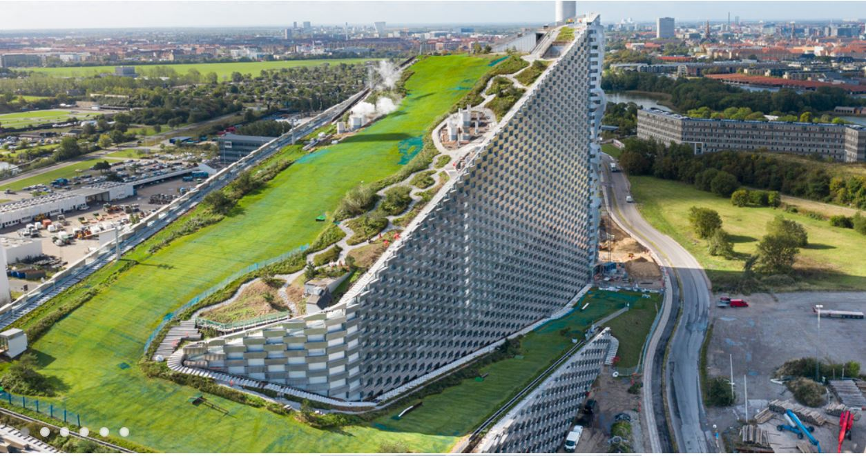
https://www.youtube.com/watch?v=pOqocj2h6EM

Slide 28
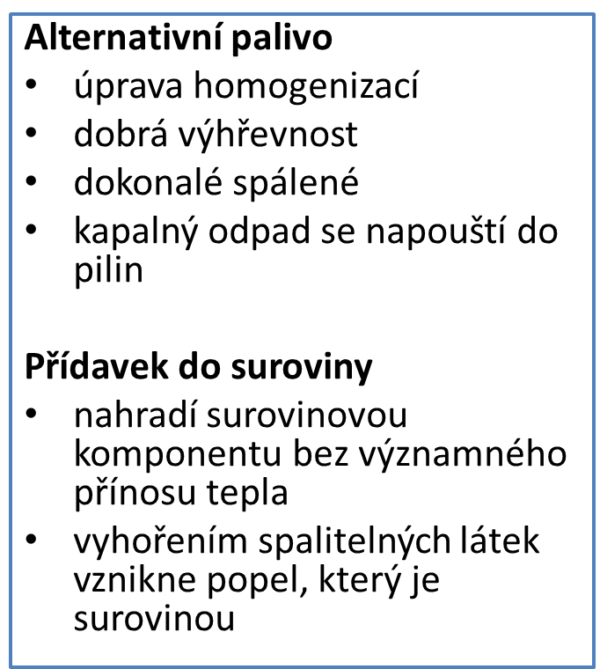
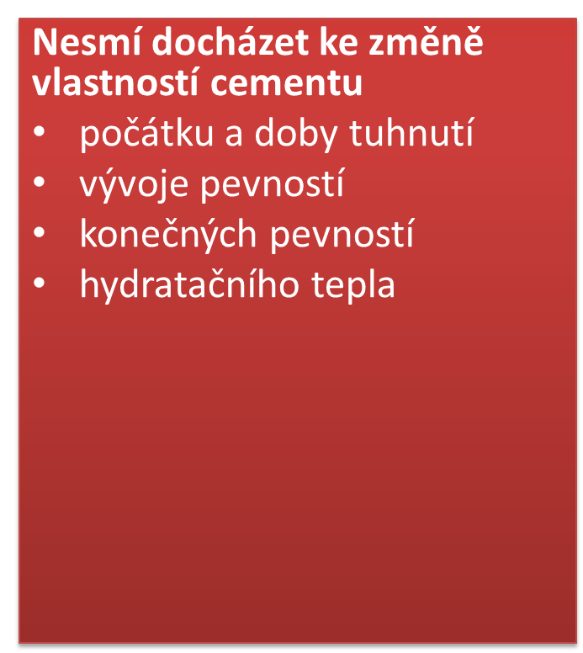
Spoluspalování odpadů v cementářské peci

Slide 29
Spoluspalování odpadů v cementářské peci
Kontrolní otázka: TAP?
Opotřebené pneumatiky
Upotřebené oleje
Rozpouštědla
Řada dalších kapalných odpadů ze zpracováni ropy a uhlí
Odpadní dřevo
Textilní odpady
Odpady z kožedělného průmyslu
Odpadní plasty
Masokostní moučka
Aditivní paliva KORMUL apod.
Kaly z ČOV po úpravě

Slide 30

„Green“ cement
Cementárna může využívat a využívá celou řadu odpadů z jiných oborů lidské činnosti
Spoluspalování odpadů v cementářské peci

Slide 31
Výhody zařízení na energetické využívání odpadu – shrnutí
Využití uvolněné tepelné energie ze spalovacího procesu k výrobě tepelné a elektrické energie,
úspora primárních neobnovitelných zdrojů surovin a energie,
redukce hmotnosti odpadu na 1/3 původních hodnot,
redukce objemu na 1/10 původních hodnot, což představuje 10 násobné prodloužení životnosti skládky,
účinné řízení spalovacího procesu,
dokonalé vyhoření odpadu až na anorganický inertní materiál – škváru,
škvára obsahuje minimální množství organických zbytků (1–5 %),
účinné odloučení sledovaných škodlivin ze spalin na hodnoty, které splňují zákonné normy,
odseparování feromagnetických a neferomagnetických kovů ze škváry,
využití škváry na technické zabezpečení skládek.

Slide 32
Použité zdroje
Zplyňování
https://millenium-technologies.cz/?gclid=EAIaIQobChMIjrDd5LLT8wIVjhoGAB3QqwHBEAAYASAAEgKqIvD_BwE
[1] ANSHITS, N., N., MIKHAILOVA, O., A., SALANOV, A., N., ANSHITS, A., G. Chemical Composition and Structure of the Shell of Fly Ash Non-performed cenospheres Produced from the Combustion of the Kuznetsk coal, Fuel, Vol. 89, 2010, p. 1849–1862.
[3] https://www.sako.cz
[4] https://tmz.mvv.cz
[5] https://www.psas.cz
[6] https://tmz.mvv.cz
[7] https://www.heidelbergcement.cz/
[8] https://millenium-technologies.cz

Slide 33
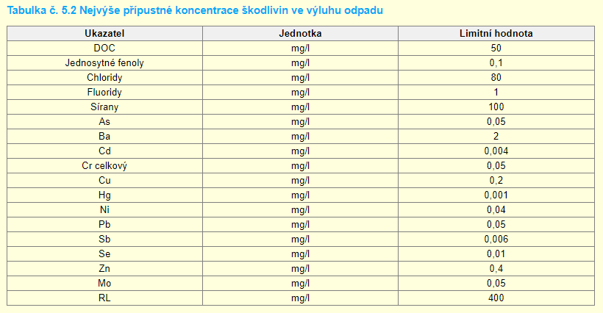
Třídy vyluhovatelnosti podle Vyhlášky č. 273/2021 Sb. Vyhláška o podrobnostech nakládání s odpady

Slide 34
Způsoby nakládání s odpady dle legislativy
Využití (R kódy) – využití odpadu způsobem obdobným jako paliva nebo jiným způsobem k výrobě energie, recyklace atd.
Odstranění (D kódy) – skládkování, spalování atd.

Slide 35
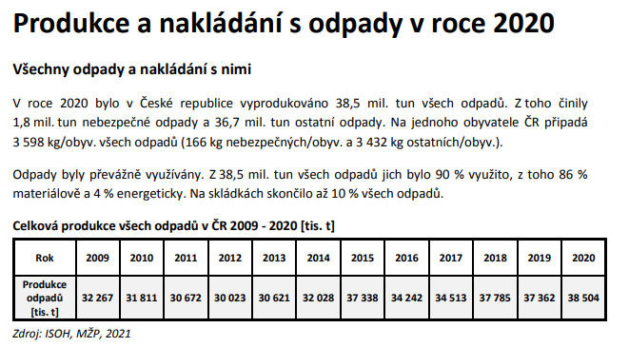

Slide 36
Odpad ???
Odpad je třeba chápat jako cennou surovinu, díky níž lze šetřit primární zdroje cestou k jejich úspoře je recyklace, materiálové využití.
ČR patří mezi skládkovací velmoci EU – co s tím?
? Tzv. systém PAYT – Pay-as-You-Throw, tedy zaplať, kolik vyhodíš ?

Slide 37
Nový zákon o odpadech
Nejdůležitější cíle nové legislativy:
  zvýšení třídění a recyklace odpadů,
  odklon od skládkování a s tím související plnění povinných evropských cílů.
  Další cíle:
  v roce 2025 musí ČR recyklovat veškerý svůj komunální odpad z 55 %,
  v roce 2030 musí být v ČR recyklováno 60 % komunálního odpadu, za dalších 5 let ještě o dalších 5 % více.
  Mezi hlavní změny obsažené v nových zákonech patří postupné zvyšování poplatku za ukládání odpadů na skládky a zákaz skládkování využitelných odpadů od roku 2030.

Slide 38
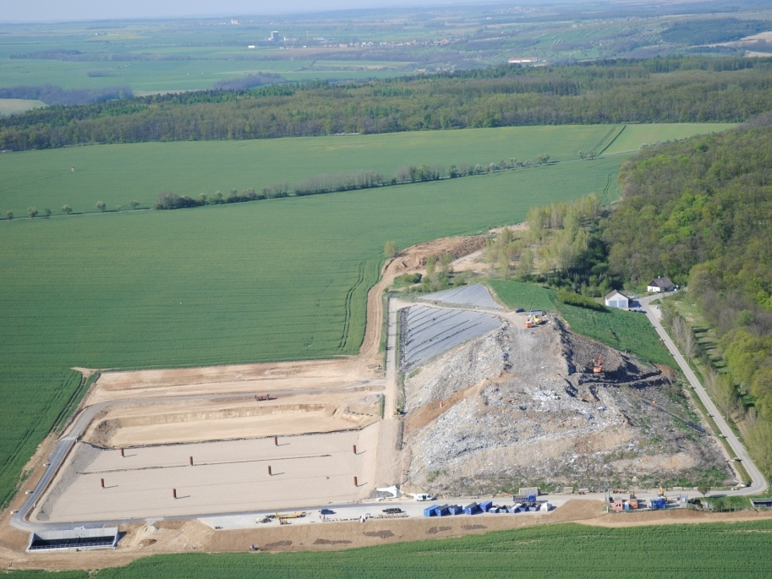
Skládkování
− Znečišťování podzemních vod,
− zápach,
− únik skládkových plynů,
− vývoj hmyzu.

Slide 39
Skládka
Příprava terénu,
skrývka ornice,
zlepšení fyzikálně-mechanických vlastností podloží,
uložení ochranných vrstev,
tvarování v průběhu plnění skládky,
odplynění, odvodnění,
závěrečné překrytí a rekultivace,
monitoring uzavřené skládky.

Slide 40
Řízené skládky
ČSN 83 8030 – Skládkování odpadů – Základní podmínky pro navrhování a výstavbu skládek
ČSN 83 8001 – Skládkování odpadů – Názvosloví odpadů
ČSN 83 8032 – Skládkování odpadů – Těsnění skládek
ČSN 83 8033 – Skládkování odpadů – Nakládání s průsakovými vodami ze skládek
ČSN 83 8034 – Skládkování odpadů – Odplynění skládek
ČSN 83 8035 – Skládkování odpadů – Uzavírání a rekultivace skládek
ČSN 83 8036 – Skládkování odpadů – Monitorování skládek

Slide 41
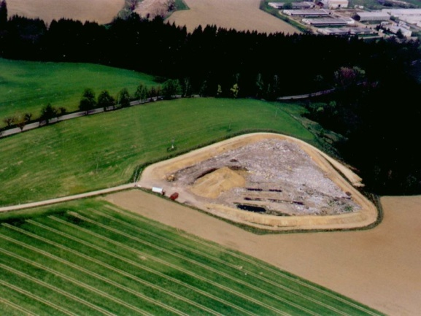
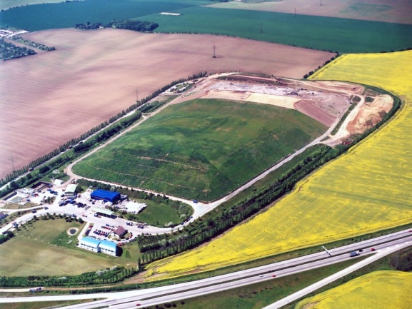

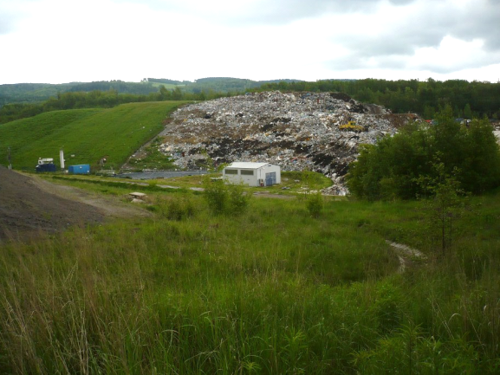
Typy skládek

Slide 42
Ukládaný odpad se dělí podle ČSN 83 8030 – Skládkování odpadů – Základní podmínky pro navrhování, výstavbu a provoz skládek
skupina S-inertní odpad - určená pro inertní odpady. Pro účely evidence a ohlašování odpadů a zařízení se skládky této skupiny označují S-IO,
INERTNÍ ODPAD:
nemá nebezpečné vlastnosti,
za normálních klimatických podmínek u něj nedochází k žádným významným fyzikálním, chemickým nebo biologickým změnám,
nehoří ani jinak chemicky či fyzikálně nereaguje, nepodléhá biologickému rozkladu ani nezpůsobuje rozklad jiných látek, s nimiž přichází do styku, a to způsobem ohrožujícím lidské zdraví a ohrožujícím nebo poškozujícím životní prostředí nebo vedoucím k překročení limitů znečišťování stanovených zvláštními právními předpisy,
směsné odpady se nepovažují za odpad inertní.

Slide 43
Ukládaný odpad se dělí podle ČSN 83 8030 – Skládkování odpadů – Základní podmínky pro navrhování, výstavbu a provoz skládek
skupina S-ostatní odpad – určená pro odpady kategorie ostatní odpad. Pro účely evidence a ohlašování odpadů a zařízení se tyto skládky označují S-OO,
Tato skupina S-OO se dále dělí na podskupiny:
S-OO1 – skládky nebo sektory skládek určené pro ukládání odpadů kategorie ostatní odpad s nízkým obsahem organických biologicky rozložitelných látek, stanoveným v bodě 6 písm. c) přílohy č. 4, a odpadů z azbestu za podmínek stanovených v § 7,
S-OO3 – skládky nebo sektory skládek určené pro ukládání odpadů kategorie ostatní odpad včetně odpadů s podstatným obsahem organických biologicky rozložitelných látek, odpadů, které nelze hodnotit na základě jejich vodného výluhu, a odpadů z azbestu za podmínek stanovených v § 7. Na tyto skládky nebo sektory nesmějí být ukládány odpady na bázi sádry.

Slide 44
Toto dělení je dle Vyhlášky 294/2005 Sb., která byla sice zrušena, ale řídíme se jí, viz Metodický pokyn (připravuje se nová vyhláška) https://www.mzp.cz/C1257458002F0DC7/cz/ukladani_odpadu_skladka/$FILE/OODP-Sdeleni_NZ_Skladkovani_Vymety_Final-04012021.pdf
Ukládaný odpad se dělí podle ČSN 83 8030 – Skládkování odpadů – Základní podmínky pro navrhování, výstavbu a provoz skládek
c) skupina S-nebezpečný odpad – určená pro nebezpečné odpady.
Pro účely evidence a ohlašování odpadů a zařízení se skládky této skupiny označují S-NO.

Slide 45
Podklady pro navrhování skládek
Geotechnické podklady – celkové inženýrsko-geologické poměry lokality a souvisejícího okolí, geomechanické charakteristiky podloží, hydrogeologická charakteristika hornin, případné vodní zdroje, jakost podzemní a povrchové vody, vztah ke stavbám v okolí, antropogenní zátěž lokality a jejího okolí;
Mapové a geodetické podklady – vodohospodářská mapa 1 : 50 000, výškový a polohopisný plán skládky v měřítku 1 : 1000;
Základní údaje o předpokládané skladbě a množství ukládaného odpadu – podle kategorie, druhu a třídy vyluhovatelnosti;
Klimatické a hydrologické údaje – průměrný roční úhrn srážek, údaje o přívalových deštích (intenzita a periodicita), území dílčího povodí, směr a síla větrů.

Slide 46
Umístění skládek
„Bezcenná“ opuštěná krajina ???
půda s omezeným výnosem,
pískovny a hliniště,
plochy přiléhající ke svahům,
plochy u dopravních zařízení (vzniklé při výstavbě).

Slide 47

Vyloučené umístění skládek
Pásma hygienické ochrany vod 1. stupně,
přírodní léčivé zdroje a minerální vody,
národní přírodní rezervace a památky,
ochranná pásma letišť,
ochranná pásma dálkových produktovodů,
území telekomunikačních sítí,
území s výskytem intenzivních svahových pohybů,
území s neúnosnou půdou.

Slide 48
Umístění skládek vyloučené pro odpady s vyluhovací třídou >1
Hygienická ochranná pásma 2. a 3. stupně,
národní parky,
chráněné krajinné oblasti,
chráněná ložiska nerostných surovin,
území, kde dominuje cestovní ruch a rekreace,
území se svahovými pohyby, poddolovaná území a krasová území,
zaplavovaná území.

Slide 49
Těsnění skládek
Základová spára – zbavená porostů a orničních a podorničních vrstev se zhutní podle geotechnických poměrů,
v horninovém prostředí se opatří vyrovnávací vrstvou,
musí být nejméně 1 m nad úrovní přirozené nebo gravitačním odvodněním upravené hladiny podzemní vody,
pokud je skládka na svahu, musí se prošetřit stabilita.

Slide 50
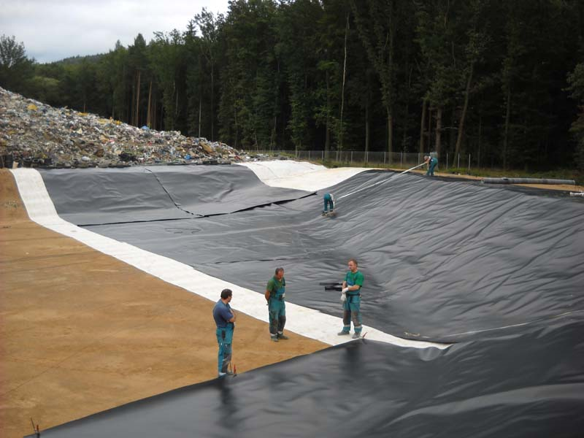
Provedení těsnění
Plošná těsnění – přírodní nebo upravené zeminy, folie (HD-PE).
Pro svislá těsnění – hloubené nebo vrtavé podzemní stěny (s výplní jílovou nebo jílocementovou, betonovou apod.) nebo stěny vytvořené injektáží.

Slide 51
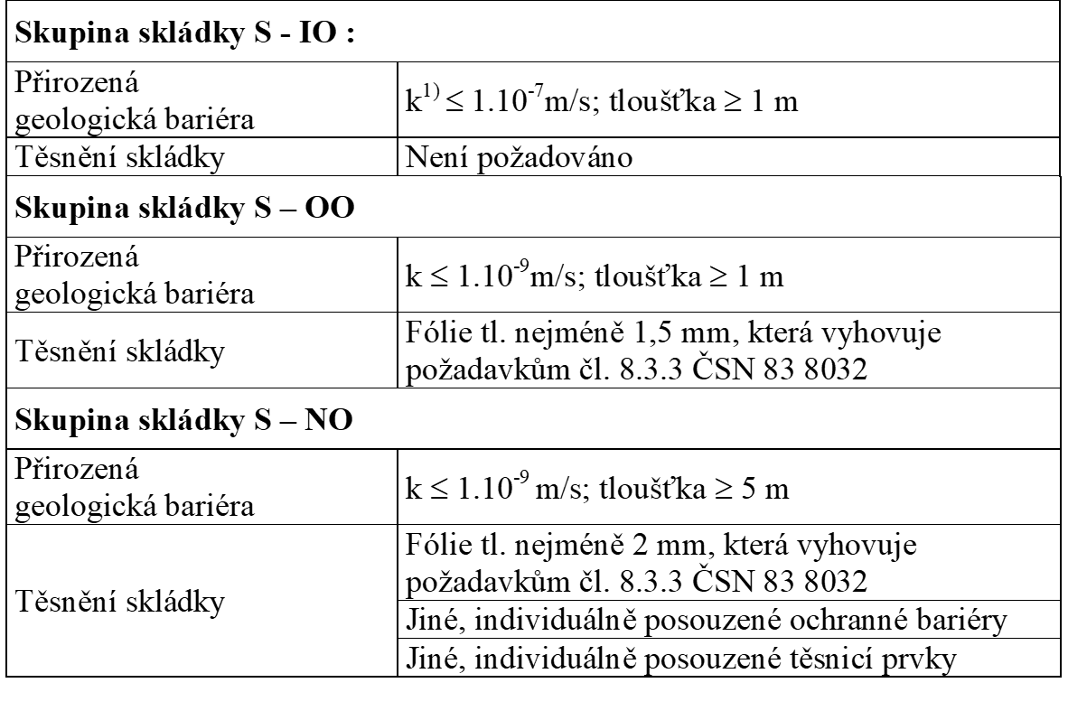
Požadavky na těsnění skládek
k – součinitel filtrace

Slide 52
Druhy a vlastnosti těsnicích materiálů
Zeminy – součinitel filtrace – k=1∙10⁻⁹ m/s
min. 0,6 m,
pro odpady s hodnotami složek ve výluhu vyššími než vyluhovací třída III – min. 1 m.
Folie:
tloušťka folie pro skládky (vyluhovací třída I až III) min. 1,5 mm,
tloušťka folie pro skládky (výluhy přesahující třídu III) min. 2 mm,
ukládána pouze na hladký upravený povrch bez výstupků,
podle předem zpracovaného kladečského plánu,
spojování – svařováním.

Slide 53
Průsakové vody
Drenážní systémy – plošné drény z přírodního kameniva, ze sypkých umělých materiálů, trubní systémy PE, PVC – vyspádované 1 až 3 %.
Jímky – z betonu s těsněním, z plastů, ocelové s nátěrem.
Zařízení na zneškodňování průsakových vod:
- v prvních letech zpětné rozstřikování,
- později – čistírny.

Slide 54
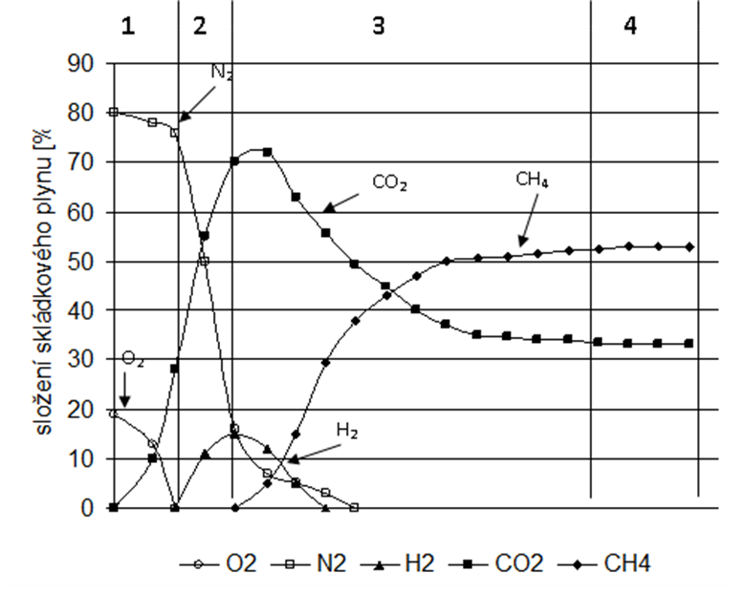
Fáze vzniku skládkového plynu
Z 1 tuny uloženého odpadu 200 až 250 m³ plynu
1 – aerobní část – začíná již při sběru a svozu - probíhá dny až týdny.
2 – úbytek vzduchu – aktivizace kyselinotvorných bakterií → CO₂ + mastné kyseliny.
3 a 4 – nedostatek vzduchu – činnost metanogenních bakterií, zpracovávají produkty 2. fáze na CH₄ a CO₂
Poměr CH₄ a CO₂ se mění
Skládkový plyn → 50 až 64 % CH_{4.}

Slide 55
Nebezpečí vytvoření výbušné směsi se vzduchem, a to i ve vzdálenosti několika set metrů od tělesa skládky
Plyn migruje vrstvami uložených odpadů i vrstvami podloží skládky nerovnoměrně všemi směry
Není-li ze skládky uměle odčerpáván
Způsob odtahu skládkového plynu:
Pasivní – plyn uniká vlivem vlastního tepla.
Aktivní – plyn je odsáván vhodným potrubím do sběrného a jímacího zařízení.

Slide 56
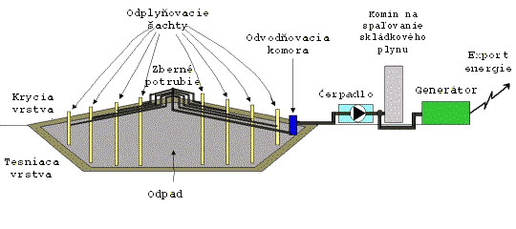
http://www.tzb-info.cz/docu/clanky/0015/001540o6.gif

Slide 57
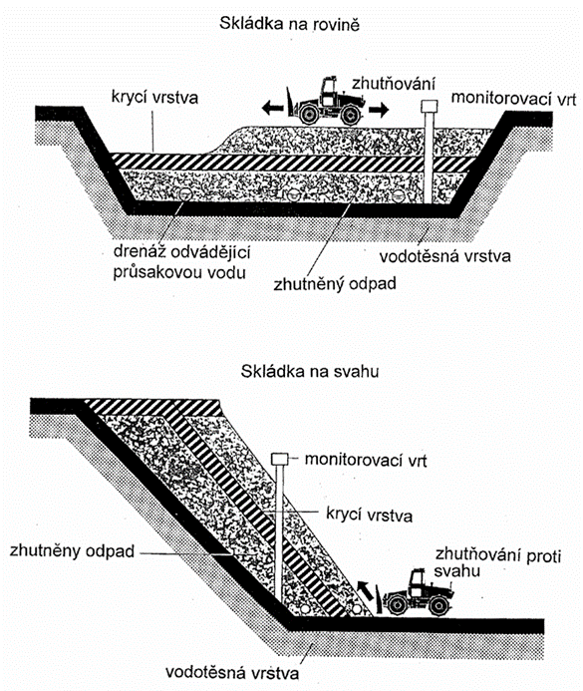

Slide 58
Odvodnění povrchu skládek,
odplyňování skládek,
uzavírací vrstvy skládek,
rekultivační vrstvy skládek,
konečná úprava povrchu skládek – porost,
provozování uzavřené skládky – provozní řád.

Slide 59
Úroveň hladiny spodních vod,
jakost povrchových vod, do nichž jsou vyústěny vnější drenáže skládky,
jakost průsakových vod ze skládky,
jakost vod z vnější drenáže před vtokem do povrchových vod,
vývin, složení a množství skládkového plynu,
jakost ovzduší z hlediska prašnosti,
polohové změny a přetváření tělesa skládky.

Slide 60
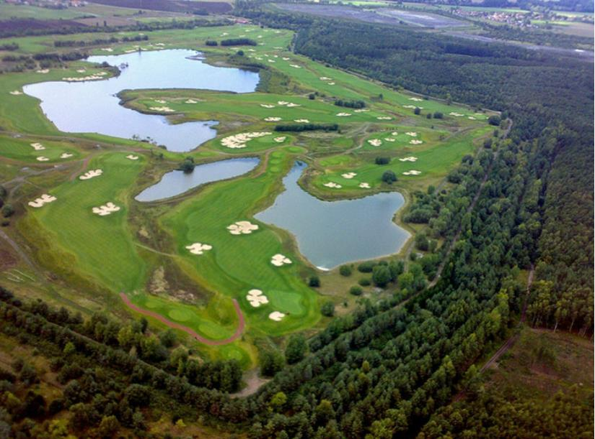
Příklady rekultivace skládek – golf ?
Golf Club Sokolov – mistrovské hřiště postavené jako rekultivace opuštěného uhelného dolu.
Golf Club Stará Boleslav – golfové hřiště (první ze tří plánovaných hřišť) postavené na skládce bývalé pískovny.
Atrium Golf Club v Trhovém Štěpánově – hřiště postaveno na skládce komunálního odpadu.

Slide 61
Biologické metody zpracování odpadů
KOMPOSTOVÁNÍ
Definice:
je to aerobní biologický rozkladný proces ⇒ rozklad původních organických látek na stabilní humusové látky.
Objekty pro výrobu kompostů
Kompostárny – závody komplexně vybavené stavebním a strojním zařízením pro úpravu vstupních surovin a jejich expedici.
Kompostoviště – trvale zpevněná, vodotěsná plocha, vybavená nezbytnou mechanizací.

Slide 62
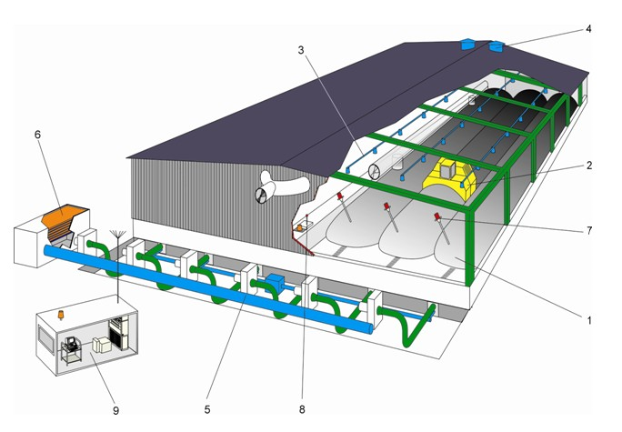
Stálé kompostování na zastřešené, vodohospodářsky zabezpečené ploše
1-pásová hromada, 2-překopávání kompostu, 3-regulace vlhkosti surovin, 4-větrací šachta, 5-vzduchotechnické rozvody, 6-biofiltr, 7-měření teploty, 8-měření obsahu vzdušného kyslíku, 9-velín a administrativní prostor

Slide 63
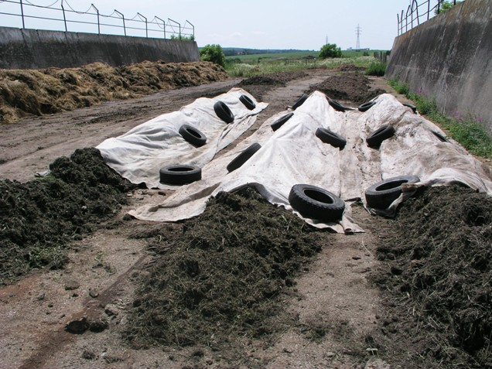
Kompostovací žlaby

Slide 64
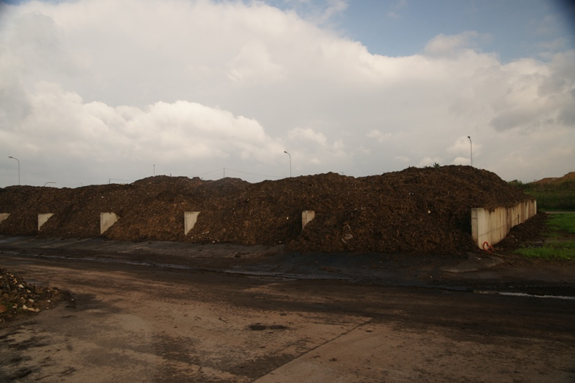
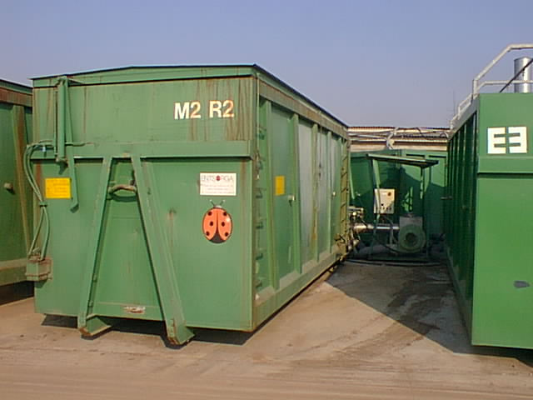
Kompostovací boxy

Slide 65
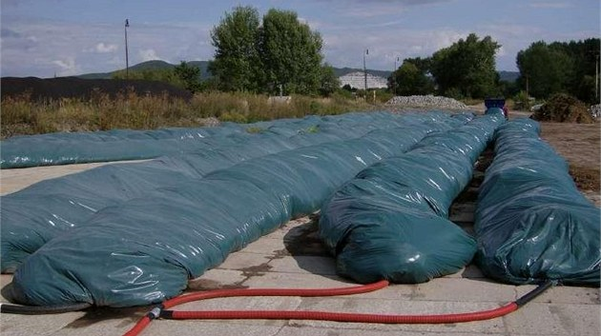
Kompostování ve vaku

Slide 66
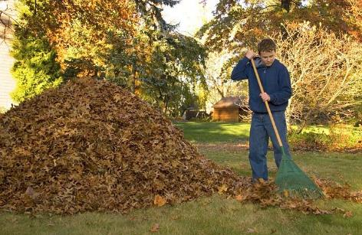
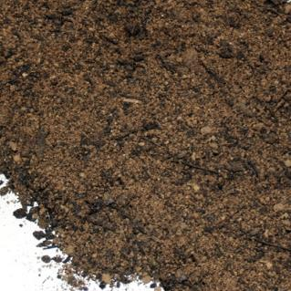
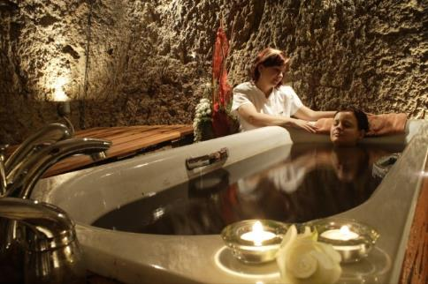
Druhy kompostů
Statkové – organické - chlévská mrva, hnůj, sláma, natě, seno ap., minerální -zemina, rybniční bahno, zemité kaly Vyzrálý kompost obsahuje – 60 % sušiny, toho 20 % organických látek.
Průmyslové – nižší podíl zemědělských odpadů, vyšší podíl průmyslových kalů a odpadů.
Speciální – specifické vlastnosti pro různé druhy rostlin – listovka, drnovka, rašelinovka ap.

Slide 67
Podstata fermentace (zrání) kompostů
Fermentace – kvašení látek rostlinného nebo živočišného původu účinkem enzymů.
Mineralizace – rozklad organických látek rostlinného i živočišného původu na jednoduché anorganické sloučeniny – CO₂, NH₃, H₂O, oxidy S, P ap.
Syntetická činnost (humifikace) – tvorba nových stabilních organických sloučenin - huminové kyseliny a humáty.

Slide 68
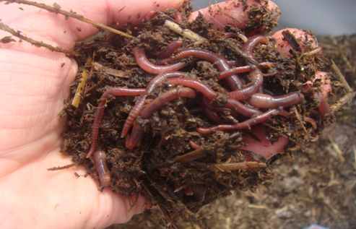
Technologie výroby kompostů
Kompostové zakládky – krechty.
Biofermentory – zařízení k řízené fermentaci odpadů.
Speciální technologie – červené kalifornské žížaly Eisenia foetida – přeměna látek v trávícím traktu žížal ⇒ nejúčinnější organické hnojivo (70 × účinnější než hnůj).

Slide 69
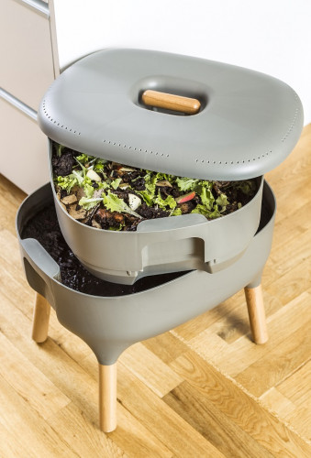
Bytové kompostéry
Dotované kompostéry
https://www.sako.cz/novinka/cz/1088/dotovane-kompostery-pro-brnaky/
https://www.zemito.cz/blog/kompostovani-v-byte-nebo-na-balkone-zvladneme-v-byte-bez-zahradky-vytvorit-idealni-kompost/

Slide 70

Děkuji za pozornost.

